Slide 1
迈入概率王国
科技文明通论第九讲
上海辰山植物园高级工程师 刘夙

Slide 2
概率论和数理统计
概率论
基础数学的一个分支，以概率公理系统为研究对象
数理统计
应用数学与科学方法论的交叉学科，在西方一般直接叫“统计学”
以正确的方式收集带有随机误差的数据
对这些数据进行统计分析
根据分析结果做出推断：参数估计和假设检验

Slide 3
19世纪的自然科学
化学
数学
力学
电学
天文学
磁学
热学
生命科学
光学
地球科学

Slide 4
概率论的早期历史
17世纪帕斯卡等人从赌博入手研究古典概率论
“帕斯卡赌注”
雅各布·伯努利提出伯努利大数定律
18世纪初，棣莫弗把微积分引入概率研究
贝叶斯提出主观概率论
19世纪初，拉普拉斯、高斯等人用数学方法研究测量误差问题

Slide 5
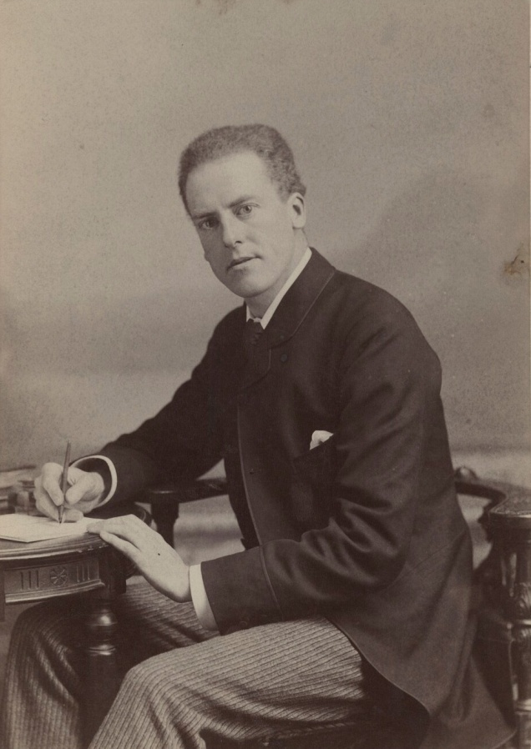
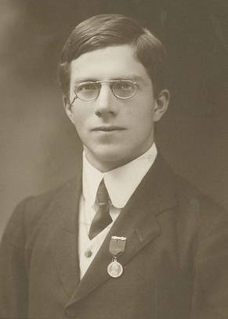
生物学家促进了概率论的发展
Karl Pearson
1857–1936
Ronald Fisher
1890–1962

Slide 6
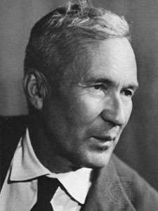
概率论在19世纪末以后的进展
高尔顿提出回归分析
皮尔逊提出卡方分布
戈塞特提出t分布
费歇尔提出F分布
1933年，科尔莫戈罗夫在前人基础上建立概率公理系统
A. N. Kolmogorov
1903–1987

Slide 7
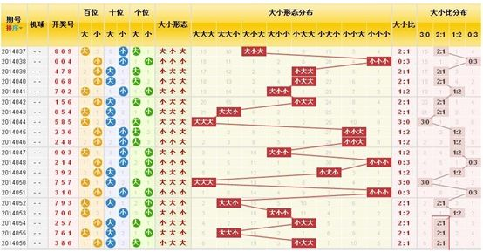
概率偏差种种
独立性误判（一）

Slide 8
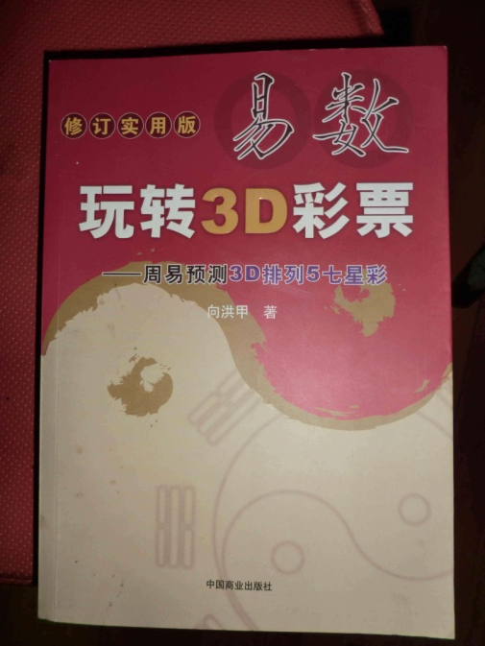

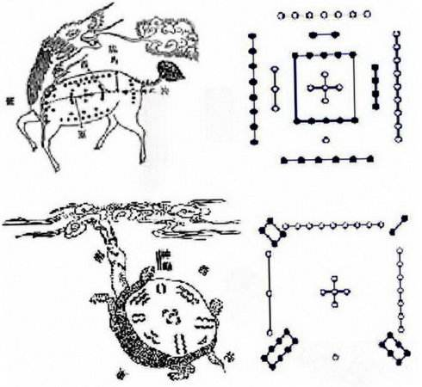


概率偏差种种
独立性误判（一）

Slide 9
概率偏差种种
独立性误判（二）
2003年，英国一对夫妇被控谋杀他们的两个婴儿
一位儿科医生的指控理由：如果两个婴儿都是在正常情况下猝死，其概率是1/8550 × 1/8550 ≈ 1/73 000 000，非常小
所以这对夫妇有罪

Slide 10
概率偏差种种
合取谬误（conjuction fallacy）
赵琳达是某大学的一名教师，平时经常进实验室工作，常常加班加点；她业余的时候则喜欢画画、听古典音乐。请问以下判断你觉得最可能的是：
赵琳达是一名理科教师；
赵琳达是一名敬业的理科教师；
赵琳达是一名喜欢艺术的理科教师。

Slide 11
概率偏差种种
析取谬误（disjunction fallacy）
赵琳达是某大学的一名教师，平时经常进实验室工作，在实验中会用到统计分析软件和用于扩增DNA片段的PCR仪。请问以下判断你觉得最可能的是：
赵琳达是生命科学学院的教授；
赵琳达是人文学院的教授；
赵琳达是生命科学学院或人文学院的教授。

Slide 12
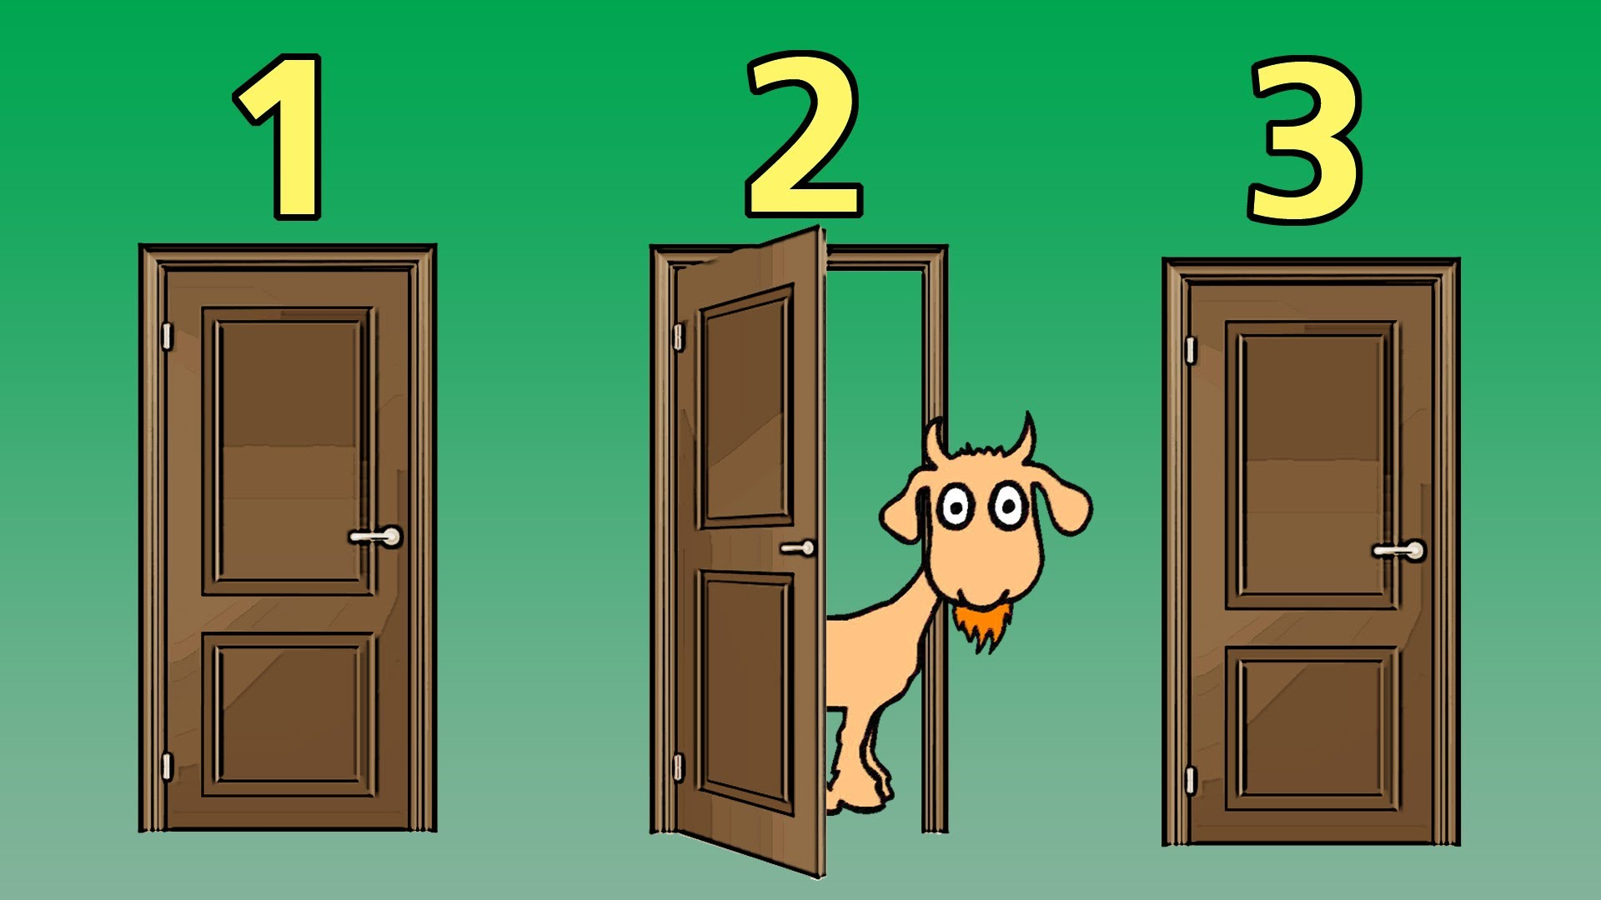
概率偏差种种
贝叶斯偏差（一）：三门问题

Slide 13
概率偏差种种
三门问题的解答一：以下为等可能事件
1号门山羊1，2号门山羊2，3号门车，开2号门
1号门山羊1，2号门车，3号门山羊2，开3号门
1号门山羊2，2号门山羊1，3号门车，开2号门
1号门山羊2，2号门车，3号门山羊2，开3号门
1号门车，2号门山羊1，3号门山羊2，开2或3号门
1号门车，2号门山羊2，3号门山羊1，开2或3号门
1–4的情况下，换门可得车
5–6的情况下，换门失去车

Slide 14
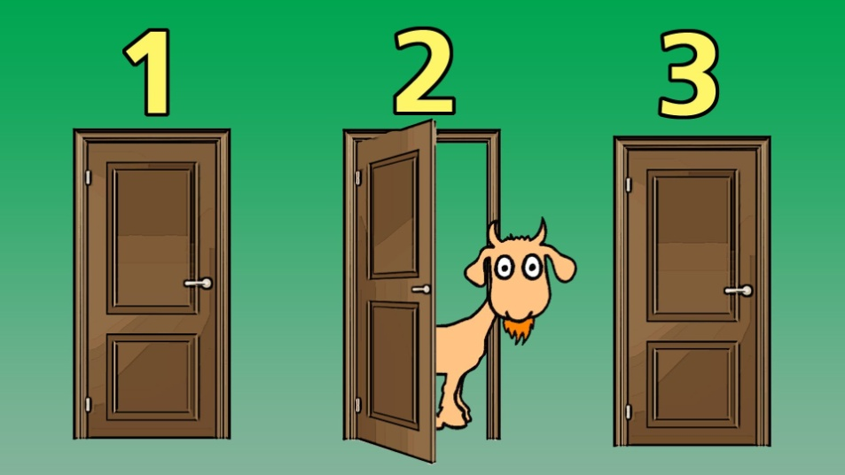
概率偏差种种
三门问题的解答二：
A = 1号门后猜中车，B = 打开2号门是山羊
P(A) = 1/3; P(B) = 1/2; P(B|A) = 1/2
P(A|B) = P(B|A)·P(A) / P(B) = 1/2·1/3 / (1/2) = 1/3

Slide 15
概率偏差种种
贝叶斯偏差（二）：假阳性问题
某传染病在人群中的感染率是0.1%。有一种针对某传染病的检验法，正常人被误检出传染病的概率是0.05%，感染者被误判为正常人的概率是5%。现在你接受了一次检验，检验结果表明你被感染了。那么你实际被感染的概率是多少？

Slide 16
概率偏差种种
A₁ = 你是感染者，A₂ = 你是正常人，B = 检测结果阳性
P(A₁) = 0.001; P(A₂) = 0.999; P(B|A₁) = 0.95; P(B|A₂) = 0.0005;
P(B) = P(B|A₁)·P(A₁)+P(B|A₂)·P(A₂) = 0.95·0.001+0.0005·0.999 = 0.00095 + 0.0004995 = 0.0014495
P(A₂|B) = P(B|A₂)·P(A₂) / P(B) = 0.0005·0.999 / 0.0014495 ≈ 34%

Slide 17
概率偏差种种
贝叶斯偏差（三）
有一家你没去过的餐厅，你之前听说它并不好吃，但在一些点评网站上却显示，去吃的顾客有95%都给了好评。假设这些点评没有刷分的嫌疑，这家餐厅值得去吗？
请勿忽略备择假设！

Slide 18
实验设计的基本原则
足够的样本
随机性
对照组
盲 法（以后再讲）

Slide 19
统计偏差种种
生动性偏差
马拉维的粮食短缺问题影响了超过300万儿童；在赞比亚，大暴雨导致了2000年以来玉米产量下降了42%，致使约300万赞比亚人面临着饥荒；埃塞俄比亚有超过1100万人急需食物援助。

Slide 20

统计偏差种种

Slide 21
统计偏差种种
偏倚样本谬误（biased sample fallacy）
我想知道一家餐厅好吃不好吃，就在一个据说很有饮食格调的群里问大家意见，结果大家都说好吃。去了之后才发现不好吃。

Slide 22
统计偏差种种
小样本谬误/草率概括（hasty generalization）
我想知道一家餐厅好吃不好吃，就随机挑了5个人问大家意见，结果大家都说好吃。去了之后才发现不好吃。回来问了更多人，果然还是说不好吃的人多。

Slide 23
统计偏差种种
归因谬误
在没有对照组的情况下，无法确定作为结果的事件是否以另一个事件为原因
一个好中学的学生考上了好大学，是因为学校好还是因为个人水平高？
社会学统计结果令人吃惊：只要一个学校能保证满足基本教学质量，考试成绩主要和个人水平相关，而和学校好坏基本无关！

Slide 24
统计偏差种种
基本归因谬误（fundamental attribution fallacy）
个体倾向于把他人的行为归因于内部原因，把自己的行为归因于外部原因
特别是负面的行为

Slide 25
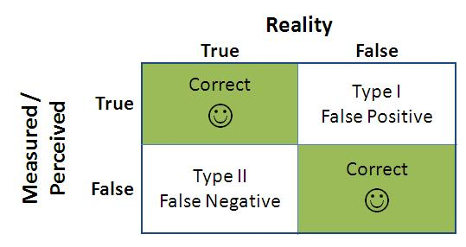
统计偏差种种
第一类错误（纳伪错误/虚警）
第二类错误（拒真错误/漏警）

Slide 26
统计偏差种种
数理统计的一般思维是严控第一类错误（虚警），因为它危害更大
在此基础上尽量减少第二类错误（漏警）
如果对第二类错误的危害估计过大，这就是所谓“国防思维谬误”
“国防思维”是极端的技术思维，强调“不择一切代价达成目标（避免某个危害）”（漏警率要求接近0）

Slide 27
科学 vs 技术
 | 技术 | 科学
核心问题 | 怎么做（how to do） | 怎么知道（how to know）
主要衡量标准 | 是否更有效地达到了目的 | 是否把知识组织成统一合理的体系
从事者 | 工程师 | 科学家
彼此关系 | ●在多数古代文明国家，科学附庸于技术（科为技用） ●古希腊首次（也是唯一一次）出现了纯粹的科学（科技分离） ●文艺复兴之后科学逐渐和技术结合 ●19世纪开始紧密结合（科技共进）
极端形式 | 国防工程和国防思维 | 古希腊科学研究及其思维

Slide 28
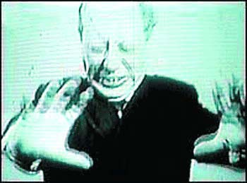
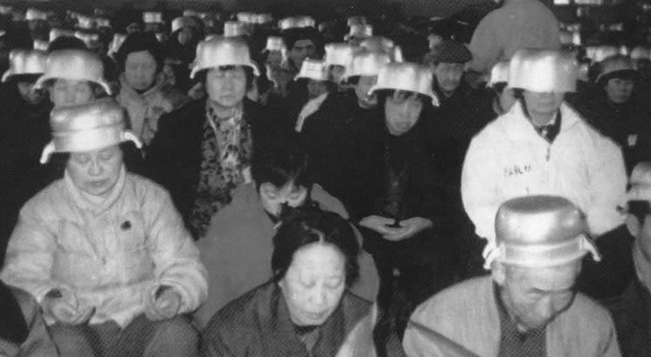
统计偏差种种

Slide 29
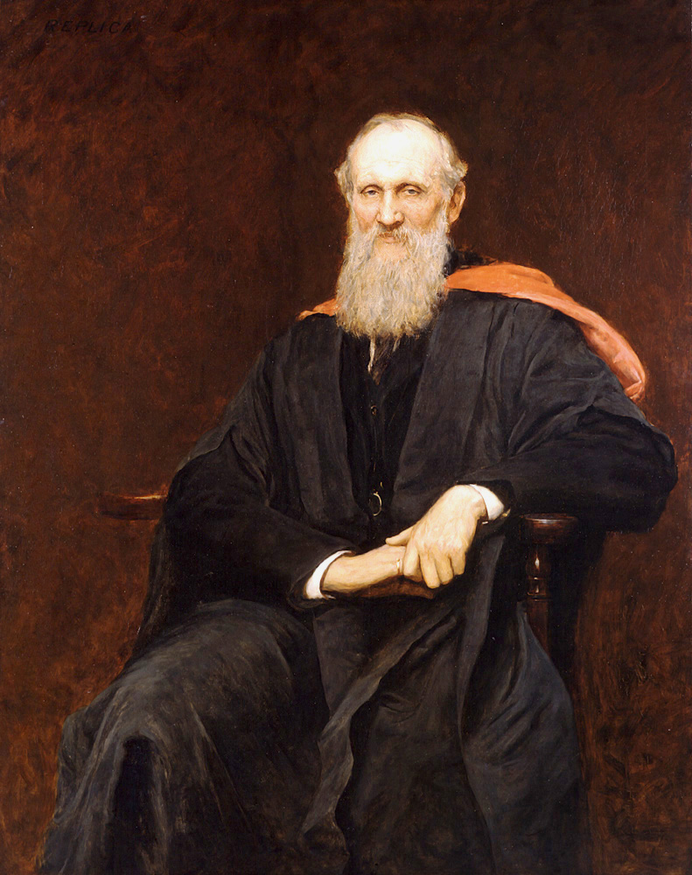
量子物理的提出
William Thomson, Lord Kelvin (1824–1907)
物理大厦已经落成，所剩只是一些修饰工作
动力理论肯定了热和光是运动的两种方式，现在，它的美丽而晴朗的天空却被两朵云笼罩了

Slide 30
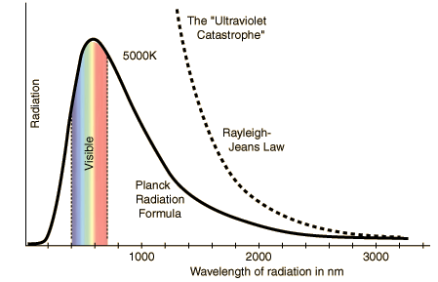
量子物理的提出
第二朵 乌云 ——“紫外灾难”问题

Slide 31
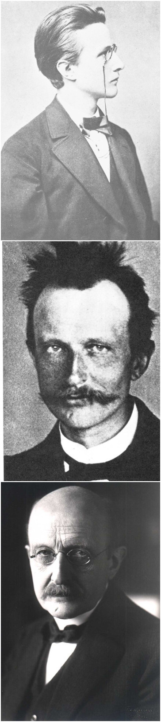
量子物理的提出
Max K. Planck (1858–1947)
1900年普朗克提出量子论
1905年爱因斯坦用量子论解释光电效应

Slide 32
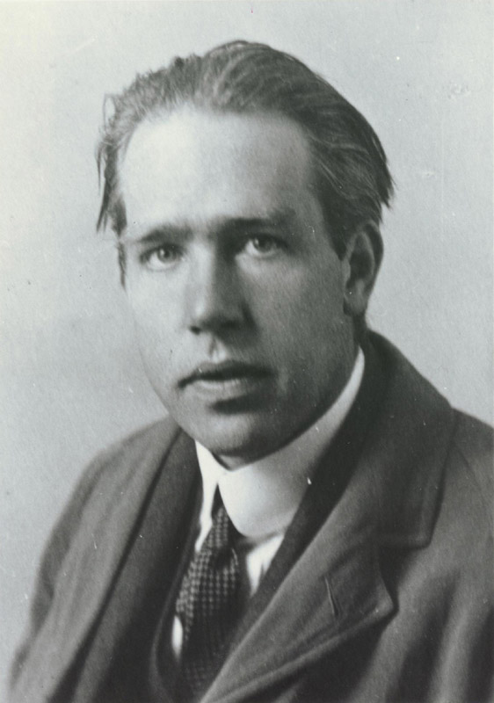
量子物理的提出
Niels Bohr (1885–1962)
1913年提出氢原子的量子模型

Slide 33
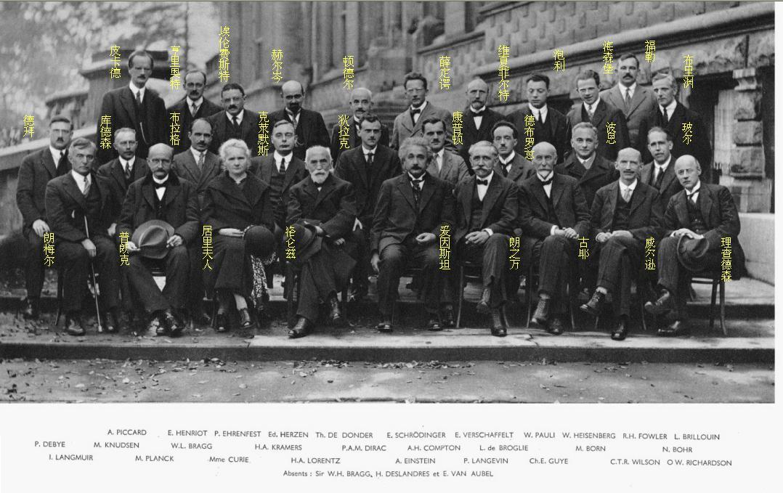
量子物理的提出
1923年德布罗意提出物质波理论
1925年海森堡提出量子物理的矩阵力学方程
1926年薛定谔提出薛定谔波动方程
1927年海森堡提出不确定性原理
哥本哈根学派形成

Slide 34
朴素物理观的突破
量子物理学建立了间断的、概率性的、非因果性的、整体论的世界图景。
内容 | 亚里士多德 | 牛顿物理学 | 麦克斯韦电磁学 | 相对论 | 量子物理学
距离无作用 | √ | × | × | × | ×
惯性的目的论解释 | √ | × | × | × | ×
实体性 | √ | √ | × | × | ×
绝对时空 | × | √ | √ | × | ×
连续路线运动 | √ | √ | √ | √ | ×
客体永存 | √ | √ | √ | √ | ×

Slide 35
现代思维和传统思维对比（九）
传统思维 | 现代思维
无概率论和统计思维 | 大量依赖于概率论和统计思维
受俗常物理观的较大影响 | 突破俗常物理观的影响

Slide 36
谢谢大家！

